Slide 1
刀尖1尺寸测量视觉方案（2D）
推动机器视觉无所不在的存在
视觉小百科

Slide 2
目录
项目描述
项目验证
1
2
2
目录
目录
目录
3
配置清单
3
4
逻辑流程
4
评估结果&注意事项
5
6
售后服务

Slide 3

一、项目描述
●产品名称：刀尖1
●测量内容：刀尖角度
●产品材质：金属
●产品颜色：银色
●最大工作距离(mm)：不限制
●最小工作距离(mm)：不限制
●检测区域(mm*mm)：1000.0 * 800.0
●来料方式：传送带
●测量精度要求(mm)：0.1
●检测节拍(pcs/min)：200
●检测时产品运动速度(m/s)：2
●工作距离(mm)：522
方案布局图

Slide 4

二、项目验证
参数名称 | 参数值
面阵相机型号 | MV-CU200-20GM
面阵相机类型 | 面阵相机
相机接口类型 | GigE
相机像素 | 5120 * 3840
镜头型号 | HC1605A
镜头品牌 | 长步道/CHIOPT
镜头焦距 | 16mm
镜头接口 | C
A(工作距离) = 522mm, B(视野宽度) = 170mm, C(视野长度) = 225mm
视野图

Slide 5
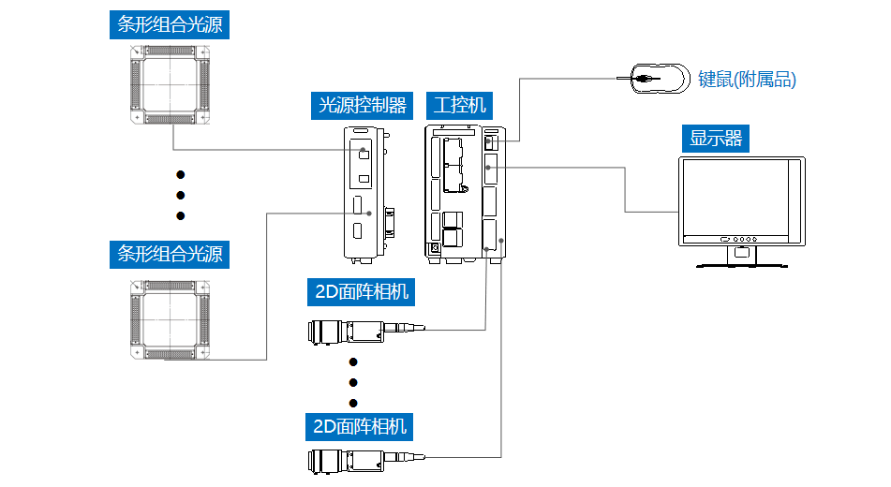
三、配置清单
系
统
构
成

Slide 6

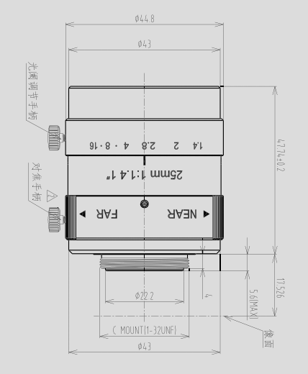
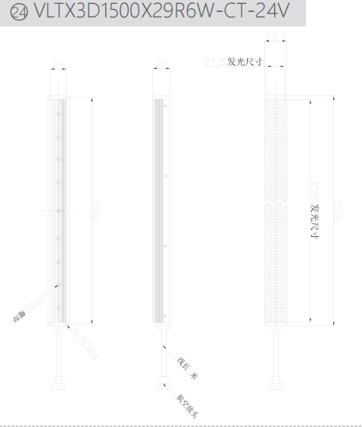
三、配置清单
相机尺寸图
镜头尺寸图
光源尺寸图

Slide 7
三、配置清单
序号 | 名称 | 型号 | 单位 | 数量 | 厂家
1 | 面阵相机 | MV-CU200-20GM | 台 | 25 | 海康威视/hikvision
2 | 镜头 | HC1605A | 个 | 25 | 长步道/CHIOPT
3 | 光源 | VLTX3D1500X29R6W-CT-24V | 个 | 4 | 纬朗/VLight
4 | 工控机 | - | 台 | 1 | -
5 | 显示器 | - | 台 | 1 | -
6 | 软件 | Vision Master | 套 | 1 | 海康威视/hikvision

Slide 8
四、逻辑流程
逻辑流程
├── 图像采集
│ ├── 相机参数设置
│ │ ├── 设置相机分辨率为1000×800，匹配检测区域尺寸
│ │ ├── 配置触发模式为外部触发（适应传送带速度2m/s）
│ │ └── 开启光源控制（恒定亮度补偿金属反光）
│ └── 图像源配置
│ ├── 订阅相机实时图像流
│ └── 设置图像缓存队列深度为5（应对200pcs/min节拍）
├── 预处理
│ ├── 图像滤波
│ │ ├── 选择高斯滤波（核尺寸5×5）抑制金属表面噪声
│ │ └── 设置边缘增强参数（对比度系数120%）
│ └── 形态学处理
│ ├── 开运算（3×3矩形结构元）消除小面积干扰
│ └── 闭运算（5×5椭圆结构元）填充刀尖边缘缺失
├── 刀尖角度检测
│ ├── 直线查找
│ │ ├── 设置卡尺数量为8（覆盖1000×800mm区域）
│ │ ├── 边缘极性选择"从黑到白"（适应银色金属边缘特征）
│ │ ├── 滤波尺寸设为3（平衡抗噪与精度）
│ │ └── 剔除距离设为1.5像素（0.1mm精度对应）
│ └── 线线测量
│ ├── 订阅直线查找模块的两条直线数据
│ └── 输出角度范围限制为-180°~180°（精确到0.01°）

Slide 9
四、逻辑流程
├── 结果处理
│ ├── 条件检测
│ │ ├── 设置角度公差范围±3°（根据工艺要求）
│ │ └── 输出OK/NG状态（绑定全局变量"AngleResult"）
│ └── 文本保存
│ ├── 保存检测角度值（保留3位小数）
│ └── 存储路径配置为"C:\InspectionData\刀尖1\{日期}\{时间}.csv"
└── 通信处理
└── 发送数据
├── 订阅条件检测结果
├── 配置TCP/IP协议（IP:192.168.1.100, Port:502）
└── 设置数据格式为"Angle:{角度值} Status:{0/1}"

Slide 10
五、评估结果&注意事项
05 评估结果 & 注意事项
现场环境
相机安装
物料一致性
风险点：金属反光可能导致图像过曝或边缘特征丢失
解决方案：采用条形组合光源+漫射板实现均匀照明，设置自动曝光补偿功能
风险点：多相机阵列易产生安装角度偏差导致测量基准偏移
解决方案：使用激光校准仪进行安装定位，设置安装角度公差±0.5°
风险点：银色金属表面氧化层厚度差异可能影响边缘检测精度
解决方案：建立表面反光补偿算法库，支持不同氧化层厚度的自适应参数匹配

Slide 11

六、售后服务
该设备上线后使用初期，我们会派专人进行全程跟踪；
处理解决可能发生的设备异常；
对现场人员进行培训指导；
设备调试完成后：售后服务一年；
若客户提出设备升级需求，我们会及时为您提供升级新方案。

Slide 12



感谢关注
视频号
抖音
更多信息请访问：www.ytzrtx.com

